Slide 1
ANÁLISIS ORGANIZACIONAL DE LAS EMPRESAS DEL SECTOR OFIMÁTICA EN EL MUNICIPIO DE AGUACHICA, CESAR
PROYECTO DE GRADO
RAMÓN ANDRÉS BLANCO GALVÁN
YAMILE REYES BAYONA
ESTUDIANTES
JAVIER ENRIQUE CRUZ HERRERA
DIRECTOR DE PROYECTO
UNIVERSIDAD POPULAR DEL CESAR SECCIONAL AGUACHICA
CIENCIAS ADMINISTRATIVAS, CONTABLES Y ECONÓMICAS
ADMINISTRACIÓN DE EMPRESAS
AGUACHICA
2024 - II

Slide 2

INTRODUCCIÓN
Objetivo
Comprender y mejorar el proceso organizacional de microempresas en el sector ofimático en Aguachica, Cesa
Enfoque
Aumentar eficiencia y competitividad adaptándose a un mercado tecnológicamente avanzado y en constante cambio
Resultados esperados
Proponer un modelo optimizado de sistema organizacional basado en mejores prácticas e innovación.
Metodología
Uso de encuestas y análisis detallado para diagnosticar tamaño, estructura, servicios y cultura corporativa de las empresas.
Problema
Marco referencial
Resultados
Diseño metodológico
02

Slide 3
DESCRIPCIÓN DEL PROBLEMA
Las empresas del sector ofimático en el Municipio de Aguachica necesitan implementar procesos organizacionales efectivos para mejorar su desarrollo integral y competitividad en el mercado. No obstante, carecen de un análisis claro y detallado que guíe la adopción de prácticas eficientes para optimizar sus procesos y áreas.
Causas
Falta de claridad en factores éxito
Cambio organizacional constante
Pronóstico
Empresas del sector ofimático rezagadas en términos de innovación, eficiencia operativa y competitividad
Control de pronóstico
Análisis organizacional detallado
Identificar mejores prácticas
Desconocimiento de ventajas y desventajas
Implementar estrategias de mejora
¿Como es el funcionamiento organizacional de las empresas del sector ofimática en el Municipio de Aguachica, Cesar?
03

Slide 4

JUSTIFICACIÓN
Teórica
Philip Kotler y Michael Porter
Práctica
Importancia del desarrollo organizacional en las empresas
Social
Conectividad e intercambio social
Metodológica
  Antecedente útil para las empresas y otras investigaciones
04

Slide 5
OBJETIVO GENERAL
OBJETIVOS
Analizar el proceso organizacional de las empresas del sector ofimática en el Municipio de Aguachica, Cesar.
OBJETIVO ESPECIFICOS
Diagnosticar las empresas del sector ofimática en el Municipio de Aguachica, Cesar, destacando aspectos como tamaño, estructura, servicios ofrecidos y cultura corporativa.
Evaluar el comportamiento organizacional y administrativo de estas empresas, analizando la comunicación interna, prácticas de gestión y modelos de operación.
Proponer un modelo optimizado de sistema organizacional para el sector ofimática en Aguachica, basado en las mejores prácticas y áreas de innovación identificadas
05

Slide 6
REFERENTES TEÓRICOS
Desempeño Organizacional: Logros de una organización a través de la interacción de factores internos y externos (Yamakawa y Ostos, 2011).
Relaciones Humanas: Importancia del entorno social en la motivación y el rendimiento de los empleados (Mayo, 1949).
Triple Bottom Line: Evaluación del desempeño en tres dimensiones: económica, social y ambiental (Elkington, 1994).
Grupos de Interés: Éxito empresarial depende de relaciones con todos los grupos de interés, no solo accionistas (Freeman, 1984).
Rueda del Cambio: Integración de la sostenibilidad en el núcleo del negocio (Doppelt, 2003).
Innovación y Desarrollo Tecnológico: Clave para la competitividad y crecimiento empresarial (Schumpeter, 1934).
Comunicación Interna: Vital para la coordinación y el compromiso del personal (Becker & Smidt, 2016).
Estructura Organizacional: Organización de funciones y roles dentro de una empresa para la eficiencia operativa (Huang & Rust, 2018).

Slide 7
TIPO DE INVESTIGACIÓN POBLACIÓN, MUESTRA.
Tipo de investigación
Descriptiva
Enfoque mixto
Población
8 establecimientos
Muestra=población
Diseño
No experimental
Transaccional descriptiva
06

Slide 8
DESARROLLO DE LOS OBJETIVOS ESPECIFICOS
1. Diagnosticar las empresas del sector ofimática en el Municipio de Aguachica, Cesar, destacando aspectos como tamaño, estructura, servicios ofrecidos y cultura corporativa.
¿Su empresa actualmente requiere de una orientación en desarrollo organizacional y administrativo?
¿En la actualidad tiene fallas su empresa en materia organizacional?
¿Considera usted que su empresa esta fortalecida en cuanto estructura organizacional?
¿Cuántos años tiene de estar realizando actividad económica en el sector de la ofimática del Municipio de Aguachica?
07

Slide 9
DESARROLLO DE LOS OBJETIVOS ESPECIFICOS
1. Diagnosticar las empresas del sector ofimática en el Municipio de Aguachica, Cesar, destacando aspectos como tamaño, estructura, servicios ofrecidos y cultura corporativa.
Análisis del tamaño
Las microempresas del sector ofimático en Aguachica enfrentan limitaciones típicas de su tamaño, como acceso restringido a financiamiento y desafíos en innovación, pero muestran adaptabilidad y diversidad en su oferta de productos y servicios.
Análisis de la estructura
Las microempresas ofimáticas en Aguachica operan con estructuras organizativas informales, lo que ofrece agilidad, pero también plantea retos en consistencia y claridad de procesos, reconociendo la necesidad de mejorar en planificación y gestión de recursos humanos.
Análisis de la cultura corporativa
Las microempresas ofimáticas en Aguachica poseen culturas corporativas informales y flexibles que favorecen la adaptabilidad, pero necesitan desarrollar una cultura más cohesiva y estratégica para apoyar su crecimiento y objetivos a largo plazo.
Análisis de los servicios ofrecidos
  Las microempresas ofimáticas en Aguachica se adaptan bien a las demandas del mercado local con una diversa gama de productos y servicios, aunque enfrentan desafíos en la gestión de recursos y en mantener la calidad en medio de esta diversificación..
07

Slide 10
DESARROLLO DE LOS OBJETIVOS ESPECIFICOS
Análisis de riesgos
Falta de conocimiento sobre estructuras organizacionales
Problemas en la selección y retención de personal
Ineficiencia en la ejecución de procesos
Deficiencias en la planificación estratégica
Ausencia de estructura organizacional formal
Desconexión entre oferta y demanda
07

Slide 11
DESARROLLO DE LOS OBJETIVOS ESPECIFICOS
2. Evaluar el comportamiento organizacional y administrativo de estas empresas, analizando la comunicación interna, prácticas de gestión y modelos de operación.
Análisis de la comunicación interna
Evaluación de prácticas de gestión
Análisis de los modelos de gestión
07

Slide 12
DESARROLLO DE LOS OBJETIVOS ESPECIFICOS
2. Evaluar el comportamiento organizacional y administrativo de estas empresas, analizando la comunicación interna, prácticas de gestión y modelos de operación.
07

Slide 13
DESARROLLO DE LOS OBJETIVOS ESPECIFICOS
3. Proponer un modelo optimizado de sistema organizacional para el sector ofimática en Aguachica, basado en las mejores prácticas y áreas de innovación identificadas
Item | Aspectos Claves | Ventajas
4.3.1 Integración de Procesos Estandarizados | Desarrollo de procesos uniformes para operaciones clave. | Mejora la coherencia y eficiencia, reduce la variabilidad.
4.3.2 Fomento de la Comunicación Efectiva | Implementación de sistemas de comunicación efectivos y formales. | Mejora la claridad y consistencia en la comunicación interna.
4.3.3 Fortalecimiento del Liderazgo y la Gestión Participativa | Capacitación en liderazgo moderno y gestión participativa. | Mejora la toma de decisiones y el compromiso del equipo.
4.3.4 Planificación Estratégica y Adaptabilidad | Implementación de estrategias a largo plazo y adaptación al mercado. | Aumenta la capacidad de anticipación y respuesta a cambios.
4.3.5 Promoción de la Innovación y la Mejora Continua | Estímulo de un entorno innovador y programas de mejora continua. | Fomenta la adaptabilidad y competitividad del sector.
4.3.6 Desarrollo y Capacitación del Personal | Inversión en formación en tecnologías, gestión y comunicación. | Mejora habilidades del personal y eficacia operativa.
07

Slide 14
CONCLUSIONES
Interacción de Estructura, Gestión y Adaptabilidad: Las microempresas del sector ofimático en Aguachica muestran dinamismo y voluntad de evolucionar, a pesar de limitaciones organizacionales y administrativas.
Importancia de la Innovación: Aunque enfrentan restricciones de tamaño y estructura, la mayoría se considera innovadora, destacando la necesidad de mejoras en áreas como estructura organizativa y planificación estratégica.
Diversidad de Productos y Servicios: Existe una notable adaptabilidad en la oferta, pero se necesita un enfoque más estructurado para satisfacer la demanda del mercado.
Comunicación y Toma de Decisiones: La comunicación interna necesita formalización para garantizar eficiencia y coherencia a largo plazo, y se identifica una necesidad de mejorar la planificación estratégica y la toma de decisiones.
Propuesta de un Modelo Organizacional: Se sugiere un modelo que integra procesos estandarizados, mejora la comunicación, fortalece el liderazgo y la gestión participativa, y enfatiza la planificación estratégica y adaptabilidad.
Desarrollo y Capacitación del Personal: Se enfatiza la importancia de la capacitación del personal para operar eficazmente en un entorno empresarial dinámico.
07

Slide 15
RECOMENDACIONES
Implementación de Procesos Estandarizados: Adoptar procedimientos estandarizados para mejorar eficiencia y coherencia en operaciones.
Mejora de la Comunicación Interna: Desarrollar sistemas de comunicación estructurados y formales, incluyendo herramientas tecnológicas.
Fortalecimiento del Liderazgo y Gestión Participativa: Capacitar en habilidades de liderazgo y promover un estilo de gestión que involucre al personal.
Fomento de la Planificación Estratégica y Adaptabilidad: Incorporar prácticas de planificación para anticiparse a cambios del mercado y formular estrategias a largo plazo.
Promoción de la Innovación y Mejora Continua: Estimular un ambiente innovador y participar en programas de colaboración.
Desarrollo y Capacitación del Personal: Invertir en formación continua en tecnologías y habilidades de gestión.
Establecimiento de Redes de Colaboración: Fomentar la colaboración entre empresas, instituciones educativas y otras entidades.
Evaluación y Mejora Continua: Adoptar un enfoque de revisión regular de procesos y estrategias para mejorar constantemente.
08

Slide 16
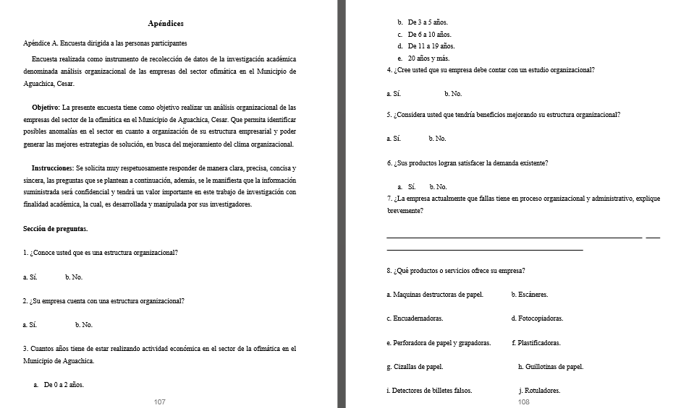
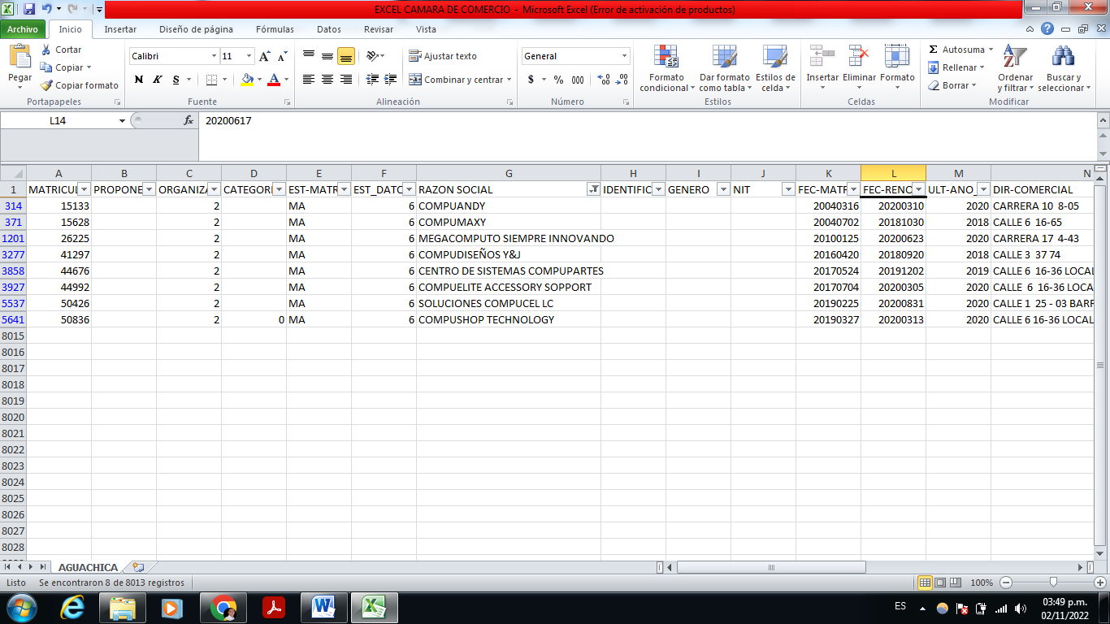
APÉNDICES
09

Slide 17
BIBLIOGRAFIA
Ayyagari, M., Demirguc-Kunt, A., & Maksimovic, V. (2011). Small vs. Young Firms Across The World. Policy Research Working Paper.
Baldegger, R. J., & Schroeder, S. H. (2017). Management in small and medium enterprises. Routledge.
Becker, W. S., & Smidt, M. (2016). A Risk Perspective on Human Resource Management: A review and directions for future research. Human Resource Management Review.
Birkinshaw, J., & Gibson, C. (2015). Building ambidexterity into an organization. MIT Sloan Management Review.
Blackburn, R., Hart, M., & Wainwright, T. (2018). Small Business and Entrepreneurship. Sage Publications.
Bresnahan, T., & Greenstein, S. (2017). Technological innovation and the distribution of income. National Bureau of Economic Research.
Campos, H. M., Zouein, P. P., & Lima, G. B. A. (2018). The relationship between organizational strategy and operational performance. International Journal of Operations & Production Management.
Huang, M.-H., & Rust, R. T. (2018). Artificial Intelligence in Service. Journal of Service Research.
Kozlowski, S. W., & Bell, B. S. (2015). Work groups and teams in organizations. In Handbook of psychology, Industrial and organizational psychology.
Men, L. R., & Stacks, D. W. (2016). The impact of leadership style and employee empowerment on perceived organizational reputation. Journal of Communication Management.
Penrose, E. T. (1959). The Theory of the Growth of the Firm. Oxford University Press.
Reiche, B. S., Harzing, A. W., & Tenzer, H. (2016). The role of the international HRM in multinational organizations. International Journal of Human Resource Management.
Rialti, R., Zollo, L., Pellegrini, M. M., & Ciappei, C. (2017). Exploring the antecedents of brand loyalty and electronic word of mouth in social-media-based brand communities: Do gender differences matter? Journal of Global Marketing.
Schein, E. H., & Schein, P. (2016). Organizational Culture and Leadership. Jossey-Bass.
Taneja, S., Pryor, M. G., & Toombs, L. (2016). Strategic management in small and medium-sized enterprises. Journal of Small Business Strategy.
Teece, D. J. (2018). Business models and dynamic capabilities. Long Range Planning.
Welsh, J. A., & White, J. F. (1981). A small business is not a little big business. Harvard Business Review.
10

Slide 18

¡Gracias!

